Slide 1
웹 컨텐츠 제작 MOAN Oc O
https://goo.gl/aAxxro

Slide 2
팀원
조광민
정현호
최지영
황현우
역할 분담
 | 프로그래밍 |  |  |  | 그래픽 |  |  |  | 최종 발표
 | 홈 |  | 게시판 |  | 게시판 디자인 |  |  |  | PPT | 발 표 | 탈 주
 |  |  |  |  | 배경 | 카테고리 | 아이콘 | 로고
정현호
조광민
최지영
황현우

Slide 3
프로젝트 개요 및 목표설정
개요
무언가를 할 때, 모르고 테스트하는 것 보다는
누군가가 해본 것을 보고, 정확한 정보를 한 곳에
모아 간편하게 검색하여 볼 수 있게 한다.
목표
게임, 먹방 등의 유행하고 있는 여러 주제의 후기를
사용자들이 한 사이트에서 볼 수 있도록 하며,
추천과 계급 시스템을 도입하여 사용자들에게
신뢰받는 사이트를 만드는 것이 목표

Slide 4
사용자 요구분석
주요 사용자 연령 : 10대 ~ 30대
//////////////////////////////////////
해당 사이트를 가입하려면 회원아이디, 닉네임, 비밀번호, 이름, 나이, 지역, 직업을 입력해야 한다.
가입한 회원에게는 신뢰 계급이 주어진다.
회원은 닉네임과 계급으로 식별한다.
회원은 게시글을 작성할 수 있고, 받은 추천수로 신뢰계급을 올릴 수 있으며, 받은 반대수로 신뢰 계급이 낮춰질 수 있다.
게시글에 대한 글 번호, 글 제목, 글 내용, 작성일자 정보를 유지해야 한다.
게시글은 글 번호 및 글 제목으로 식별한다.
회원으로 요청으로 추가 카테고리를 만들 수 있다.

Slide 5
벤치마킹
종 류 | 네이버 | 인벤 | DC인사이드 | 루리웹
서비스 | 계급시스템 | 금주의 인기 글 | 게시판 추가요청 | 게시판인기순위
 |  |  | 최근 방문 게시판
기술 | 리모컨 시스템 | 인장 시스템 | 게시판 계급 시스템 | -
 | 검색 시스템
디자인 | 단색의 깔끔한 디자인 | 계급 디자인 백그라운드(그림) | - | 카테고리 디자인 (깔끔함)

Slide 6
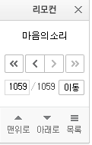
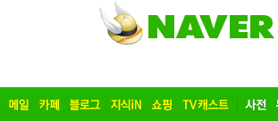
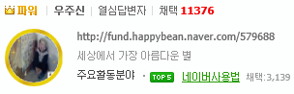
벤치마킹 - 네이버
서비스 | 기술 | 디자인
지식인 - 계급시스템 | 네이버웹툰 - 리모컨시스템 | 단색의 카테고리 디자인

Slide 7
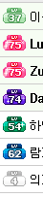
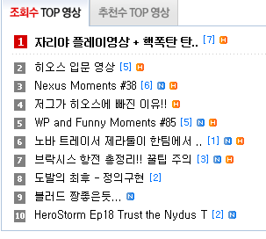
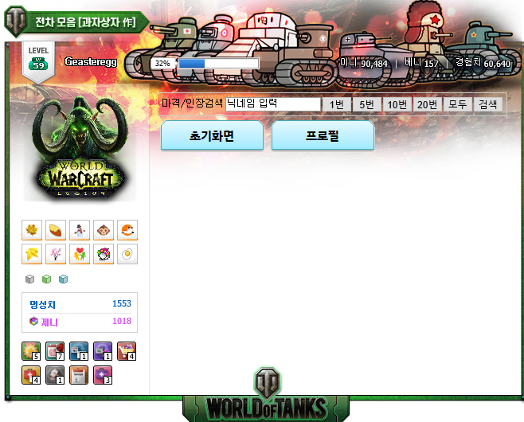
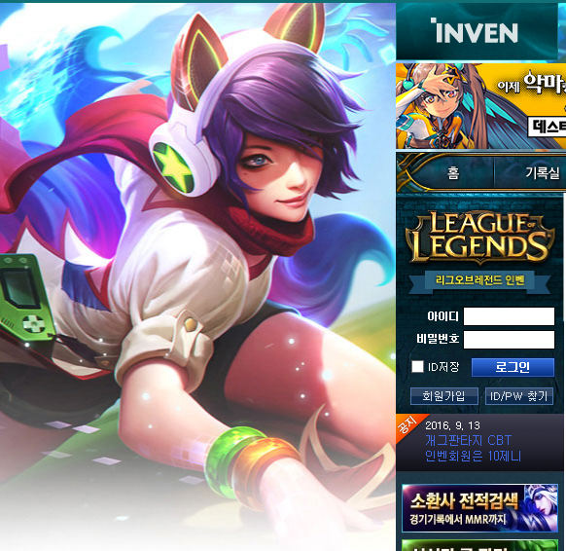
벤치마킹 - 인벤
서비스 | 기술 | 디자인
금주의 인기글 | 인장 시스템 | 계급 디자인
 |  | 백그라운드(그림)

Slide 8
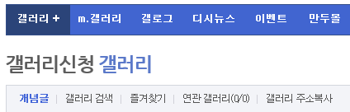
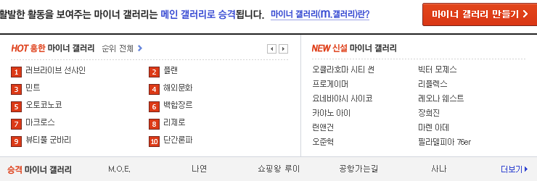
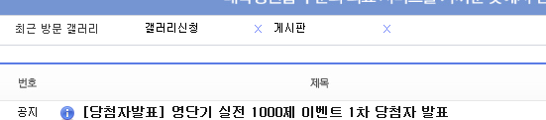
벤치마킹 – DC인사이드
서비스 | 기술
게시판 추가요청 최근방문 게시판 | 게시판 계급 시스템

Slide 9
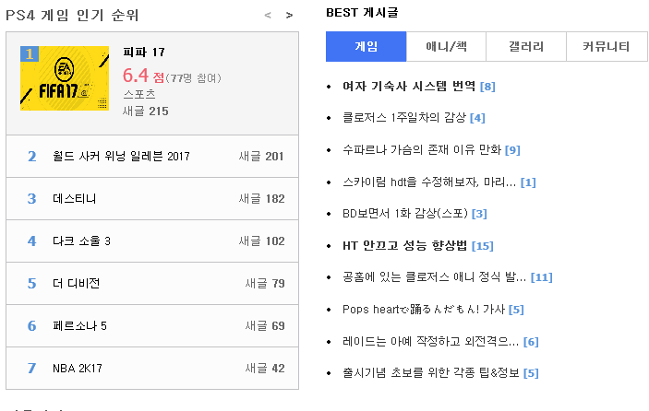
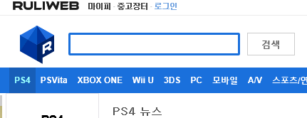
벤치마킹 - 루리웹
서비스 | 디자인
게시판 인기순위 | 단색의 카테고리 디자인

Slide 10
개선사항
종 류 | 네이버 | 인벤 | DC인사이드 | 루리웹
서비스 | 계급시스템 | 금주의 인기 글 | 게시판 추가요청 | 게시판인기순위
 |  |  | 최근 방문 게시판
기술 | 리모컨 시스템 | 인장 시스템 | 게시판 계급 시스템 | -
 | 검색 시스템
디자인 | 단색의 깔끔한 디자인 | 계급 디자인 | - | 카테고리 디자인 (깔끔함)
 |  | 백그라운드(그림)
서비스
* 계급시스템 : 추천, 비추천 수로 계급을 설정
* 게시판 추가요청 : 게시판 요청 수에 따라 게시판 추가
기술
* 리모컨 시스템 : 검색시스템 추가, 카테고리 바로가기 추가
디자인
* 백그라운드 : 카테고리 별로 게시판 속성 그림 삽입

Slide 11
콘텐츠 목록화
종 류 | 게임 | 음식 | 화장품 | 여행
카 테 고 리 | 온라인 | 동네별 (각 지역의 구별로) | 브랜드 | 국내
 | PC
 | Mobile
 | Xbox | 한식 | 성별 ( 남 / 여 )
 | PS3 / PS4 | 중식 |  | 해외
 | Wii | 일식 | 종류 (화장법에 따라)
 | VR | 양식
 | AR | 페스트푸드

Slide 12
사용자 인터뷰
후기사이트 카테고리, 기능, 유용함
성별 / 나이 | 평소 이용 사이트 | 추천 카테고리 | 기능 | 유용함
남 / 21 | 유튜브, 아프리카TV | 폐가체험 | 실시간 후기(채팅형식) | O
여 / 21 | 루리웹, 유튜브 | 드라마, 애니메이션 | 덕질은 같이할 수록 재밌다 | O
남 / 23 | 네이버 블로그 | 영화, 먹거리 | 추천 / 비추천 기능 | O
여 / 20 | 네이버 블로그 | 여행지 | 길찾기 기능(네비게이) | X
여 / 20 | 트위터 | 의류 / 패션 |  | O
남 / 20 | 유튜브 | 공중화장실 | 연관검색어 기능 | O
남 / 24 | DC인사이드, 오유 | 대학 강의 | 랭킹 시스템 | O
여 / 21 | 페이스북 | 학식 |  | O
남 / 23 | 네이버 블로그 | 편의점 즉석식품 |  | O
남 / 20 | 네이버 블로그 | 영화 / 패션 |  | O
남 / 27 | 라디오 방송(VJ특공대) | 여행 / 맛집 |  | O
여 / 20 | 네이버 블로그 | 먹거리 |  | O

Slide 13
사용자 페르소나 - 1
20세 남
오늘 나는 여자친구와의 데이트가 있다. 신경 써서 옷도 입고, 준비해야 하지만, 오늘은 아침수업이기 때문에 서둘러서 준비했다. 무사히 오전 수업을 마치고, 오후 수업을 가기 전 여자친구와 점심을 먹기 위해 만났다. 우리는 점심을 알차게 먹기 위해 경성대 주변에 사람들이 맛있다고 한 장소를 찾아 검색하였고, 수 많은 블로그 들과 수 많은 카페 글 속에서 하나를 찾아 점심을 먹어야 하지만 같은 이름의 글도 너무나도 많았고, 우리가 원하는 음식점을 기준으로 찾는 것이 어려웠다. 그러다 후기사이트를 하나 발견 하였고, 수 많은 후기와 종류별로 잘 나뉘어진 사이트 게시판을 보고 우리는 금세 마음에 드는 게시 글을 찾아서 점심을 맛있게 먹고 오후 수업을 무사히 마쳤다. 제대로 된 데이트를 시작 하면서, 여자친구와 나는 둘 다 옷에 관심이 많았고, 보세옷을 찾으려니 경성대 근처에 숨은 보세집을 찾기가 어려웠다. 이건 블로그나 카페에도 안 올라와 있었으며, 여전히 찾기가 어려웠다. 하지만 아까 들어가본 후기 사이트에 패션 관련 게시판도 있었고, 덕분에 우리는 좋은 옷 가게를 찾아 싼 가격에 질 높은 옷을 구매했다. 요즘 블로그나 카페로 홍보를 하는 가게가 많아 믿을 만 하지가 않는데, 사이트 덕분에 꽤나 잘 샀다. 옷을 구매한 후 영화를 보러 경대 CGV로 이동했다. 새로이 개봉 한 신작이 많았는데, 그 중 여자친구와 나의 취향에 맞는 것을 찾기가 어려웠다. 사이트를 훑어보기 전 블로그나 카페를 찾아 보았는데, 역시나 후기가 뒤죽박죽에 홍보성 글 들이 난무 하였다. 이런 시기에 좋은 글을 찾아 제대로 영화를 보기가 참 힘들다. 하지만 오늘 좋은 사이트 하나를 찾았기에, 나는 오늘 하루 여자친구와 데이트를 무사히 재밌게 마칠 수 있었다.

Slide 14
사용자 페르소나 - 2
21세 여
나는 한창 먹거리를 제일 중요해 하는 나이인 여성이다. 대학교 수업을 듣다 보면 하루에 많으면 두끼나 챙겨 먹게 되는데, 아무래도 밥을 먹으러 다니다 보면, 일년 내도록 학식만 먹을 순 없는 노릇이다. 그렇다 보면 인터넷 블로그나 카페 후기를 많이 찾아보기 마련인데, 이것도 마땅치 않다. 내가 원하는 종류의 음식점을 찾기도 어려우며, 찾더라도 그 음식점이 제대로 된 후기가 작성된 사이트인지 분간도 가지 않는다. 광고가 매우 많기 때문이다. 그러다 요즘 대학생끼리 유행하는 사이트를 하나 추천 받았다. 근데 대학생끼리 유행하는 사이트 치곤 매우 규모가 컸다. 많은 후기들 많은 글들이 올라와 있었고, 종류, 게시판 또한 매우 다양했다. 덕분에 친구와 나는 원하는 사이트를 딱 맞게 찾을 수 있게 되었고, 광고글이 올라오지 못하도록 막는 사이트 운영진과, 후기가 재밌거나 정확하고에 따라 추천수가 결정 되는데, 추천수를 많이 받고 아이디 계급이 올라갈수록 글당 돈을 받는 점이 매우 마음에 들었다.

Slide 15
홈페이지 시안

Slide 16
Home
홈페이지 제작

Slide 17
Game Categori
홈페이지 제작

Slide 18
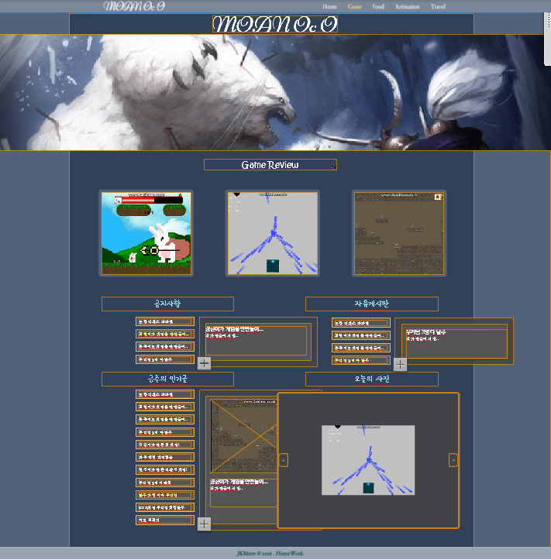

Slide 19
Food Categori
홈페이지 제작

Slide 20
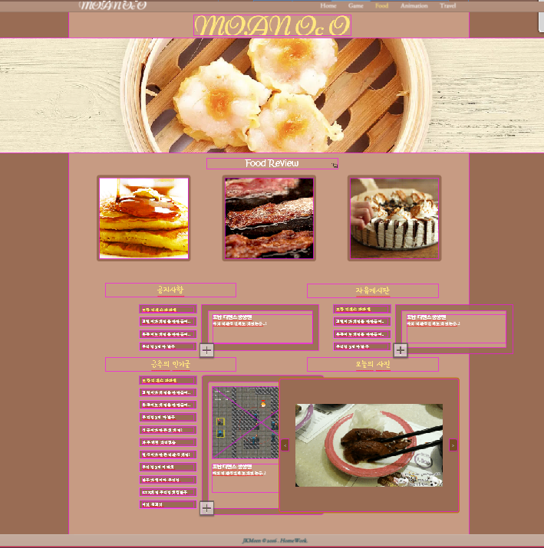

Slide 21
Travel Categori
홈페이지 제작

Slide 22
Animation Categori
홈페이지 제작

Slide 23
